Slide 1
LE CONICHE
- Genesi spaziale e rappresentazione nel piano delle coniche .
Fissato nel piano una retta a ed una retta r ad essa complanare, chiamiamo "cono circolare retto" (o “superficie conica indefinita”) la superficie generata dalla rotazione di r (generatrice del cono) intorno ad a (asse di rotazione). Il punto V di intersezione tra r ed a è detto "vertice" del cono; l'angolo α formato da r con a (minore di un angolo retto) è detto "apertura" del cono (fig. 4.1).

Slide 2
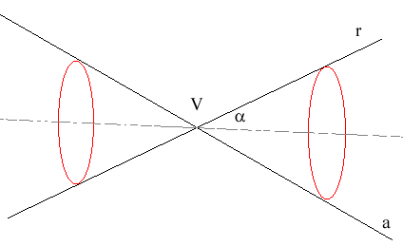

Slide 3
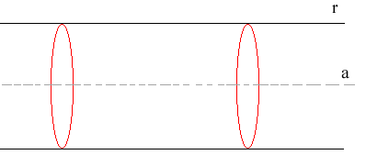
Se r è parallela ad a la superficie ottenuta si chiama "cilindro circolare retto", che può intendersi come particolare cono (con il vertice V, punto improprio) (fig. 4.2).
Fig 4.2

Slide 4
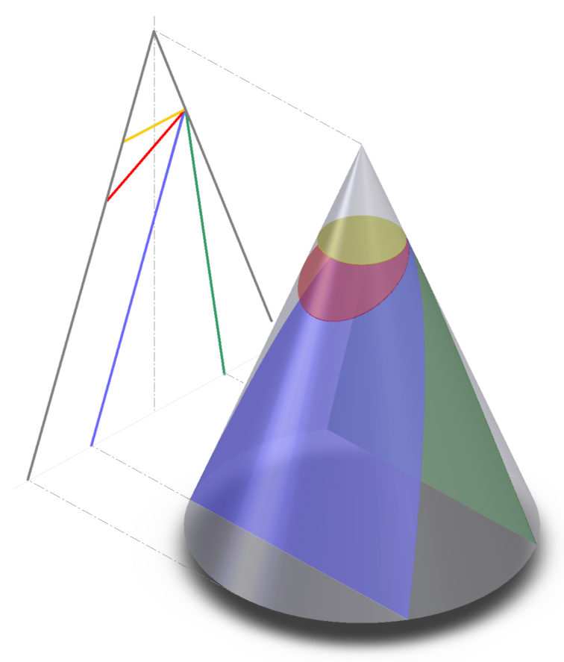
Intersecando una superficie conica indefinita (cono circolare retto) con un piano si ottiene una curva che è detta conica (fig. 4.3).

Slide 5
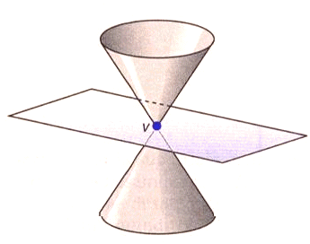
Se il piano taglia il cono solo nel vertice, la conica si riduce ad un punto, che è il vertice del cono
(fig. 4.4).
fig. 4.4

Slide 6
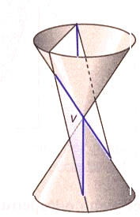
Se il piano taglia il cono secondo delle linee, limitandoci al caso generale che il vertice V sia proprio, dobbiamo distinguere due casi :
1) Il piano passa per il vertice.
Se la sezione è costituita da due rette incidenti (due generatrici distinte del cono), la conica è detta semplicemente degenere (fig. 4.5).

Slide 7
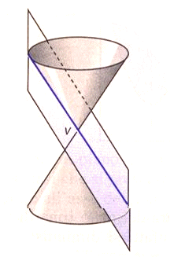
Se il piano è tangente al cono, la sezione è costituita da due rette coincidenti e la conica è detta doppiamente degenere (fig. 4.6).

Slide 8
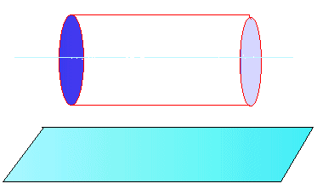
Nel caso particolare che il cono ha il vertice all'infinito (cilindro), il piano per il vertice può essere:
a) parallelo alle generatrici del cilindro: il piano non taglia il cilindro e la conica è immaginaria (fig. 4.7).

Slide 9
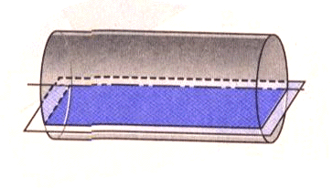
b) il piano taglia il cilindro ed è parallelo alle generatrici (ed all'asse di rotazione): conica degenere in due rette distinte parallele (fig. 4.8).

Slide 10
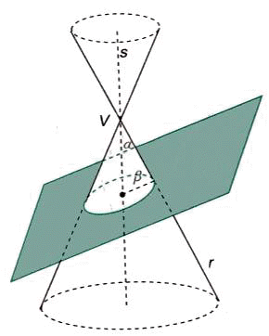
2) Il piano non passa per il vertice.
Se il piano taglia una sola delle due falde del cono e non è parallelo ad alcuna generatrice, la conica è un’ellisse (fig. 4.9).

Slide 11
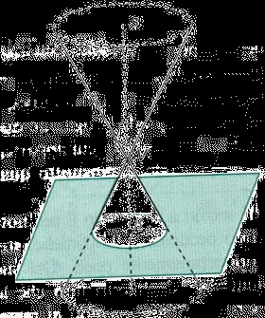
Nel caso particolare in cui il piano è perpendicolare all’asse del cono, abbiamo la circonferenza (fig. 4.10).

Slide 12
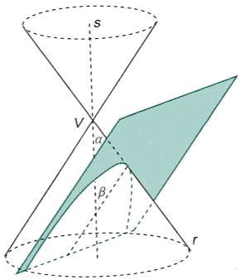
Se il piano taglia il cono lungo una sola falda ed è parallelo ad una generatrice, la conica è una parabola (fig. 4.11).

Slide 13
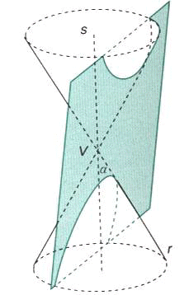
Se il piano taglia il cono lungo le due falde, la conica è un’iperbole (fig. 4.12).

Slide 14
Osservazione
Un qualsiasi cono retto ammette come sezioni tutte le possibili ellissi e parabole ma non tutte le iperboli (solo quelle i cui asintoti formano un angolo non superiore all'angolo di apertura del cono).
Riepilogando si presentano i seguenti tipi di coniche:

Slide 15
a) CONICHE REALI DEGENERI
1) Un punto
2) Due rette reali distinte parallele o incidenti
3) Due rette reali coincidenti.
CONICHE REALI NON DEGENERI
4) Ellisse (circonferenza)
5) Parabola
6) Iperbole.

Slide 16
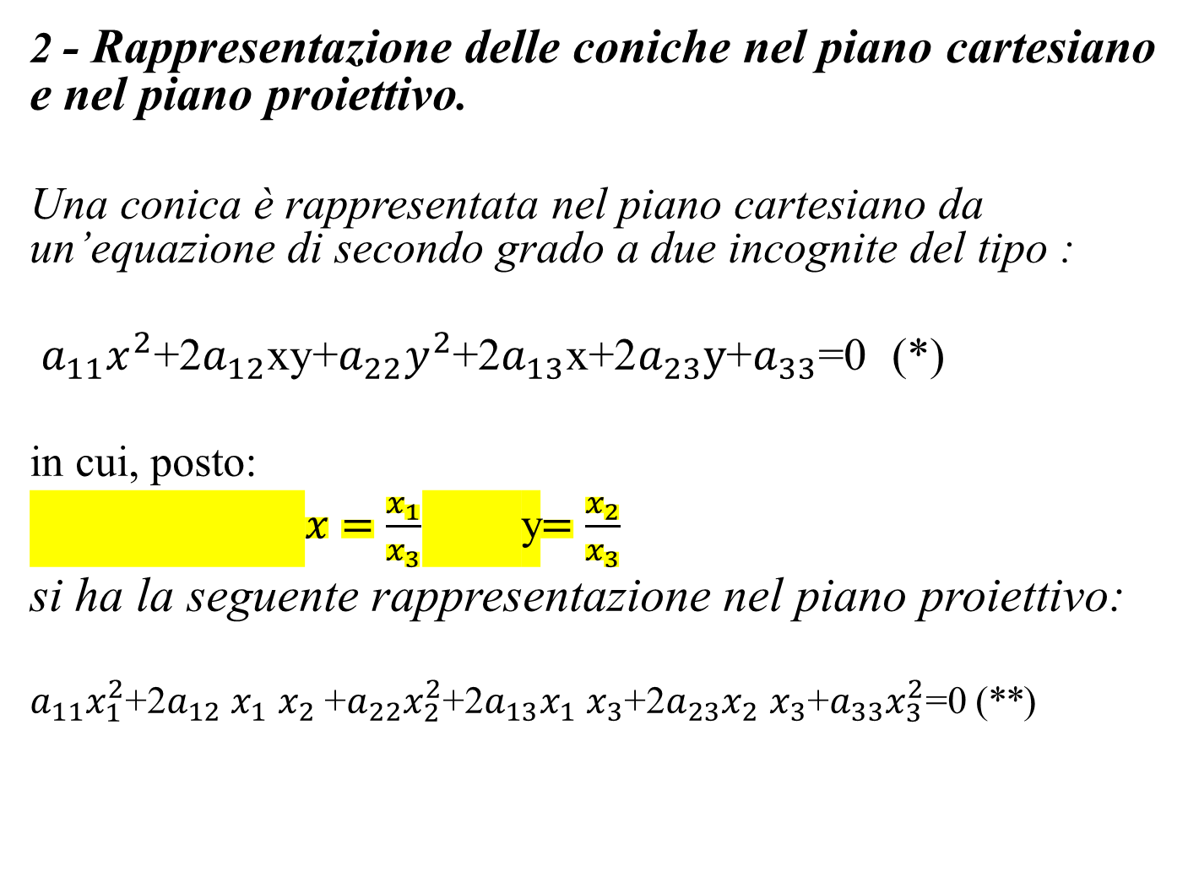
2 - Rappresentazione delle coniche nel piano cartesiano e nel piano proiettivo.
Una conica è rappresentata nel piano cartesiano da un’equazione di secondo grado a due incognite del tipo :
$a_{11}x^{2}$+2$a_{12}$xy+$a_{22}y^{2}$+$\text{2}a_{13}\text{x}\text{+}\text{2}a_{23}\text{y}\text{+}a_{33}\text{=0}$ (*)
in cui, posto:
$x=\frac{x_{1}}{x_{3}}$ y$=\frac{x_{2}}{x_{3}}$
si ha la seguente rappresentazione nel piano proiettivo:
$a_{11}x_{1}^{2}$+2$a_{12}$ $x_{1}$ $x_{2}$+$a_{22}x_{2}^{2}$+$\text{2}a_{13}x_{1} x_{3}\text{+2}a_{23}x_{2} x_{3}\text{+}a_{33}x_{3}^{2}\text{=0}$ (**)

Slide 17
Verifichiamo la (*) nel caso in cui la conica sia degenere.
Una conica degenere è ottenuta dall’intersezione di un cono Г con un piano α che passa per il vertice V del cono ed è costituita da due rette r ed s incidenti in tale punto.
Fissato un riferimento cartesiano Vxy (con origine nel punto V) nel piano α, le rette r ed s sono rappresentate da due equazioni lineari di primo grado del tipo:
r) ax+by+c=0; s) mx+py+q=0
per cui tutti i punti della conica degenere sono soluzioni dell’equazione:
(ax+by+c) (mx+py+q) = 0,
da cui, svolgendo gli opportuni calcoli, si ha:

Slide 18
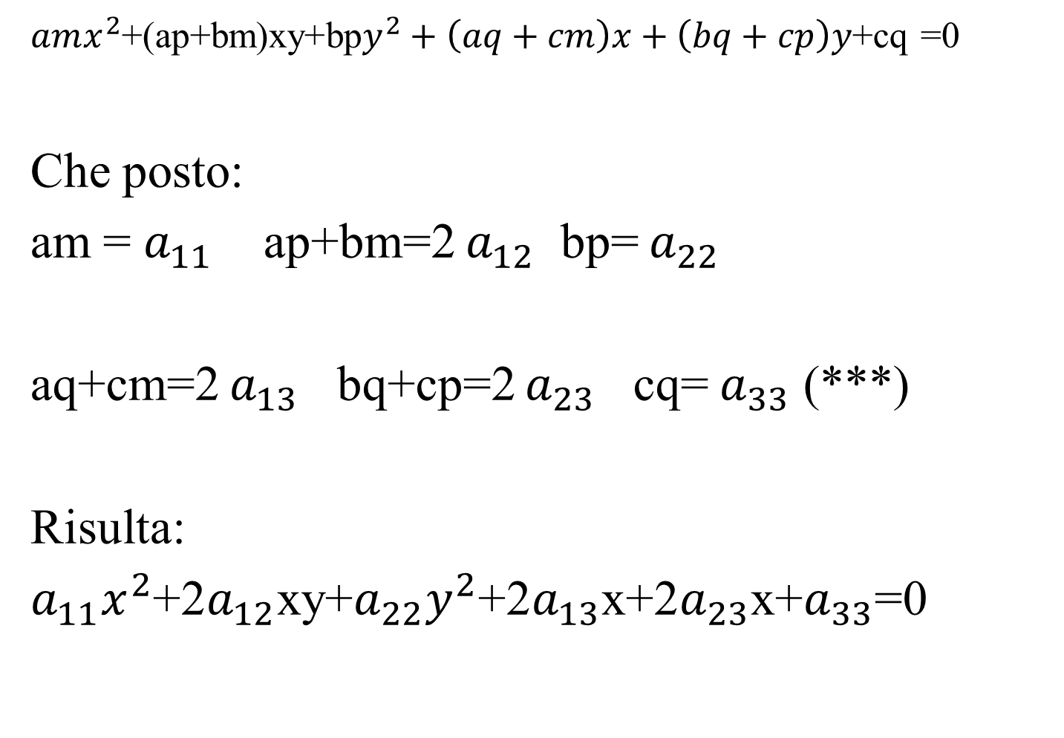
$amx^{2}$+(ap+bm)xy+bp$y^{2}+\left(aq+cm\right)x+\left(bq+cp\right)y$+cq =0
Che posto:
am = $a_{11}$ ap+bm=2 $a_{12}$ bp= $a_{22}$
aq+cm=2 $a_{13}$ bq+cp=2 $a_{23}$ cq= $a_{33}$ (***)
Risulta:
$a_{11}x^{2}$+2$a_{12}$xy+$a_{22}y^{2}$+$\text{2}a_{13}\text{x}\text{+2}a_{23}\text{x}\text{+}a_{33}\text{=0}$

Slide 19
La (**) è un’immediata conseguenza della (*) e delle (***).
Pertanto, una conica degenere è rappresentata da un’equazione del tipo (*) in cui il polinomio di secondo grado al primo membro è scomponibile nel prodotto di due fattori di primo grado che, uguagliati a zero, danno le equazioni delle due rette che costituiscono la conica. In tal caso si dimostra che, considerata la matrice (matrice associata alla conica):

Slide 20
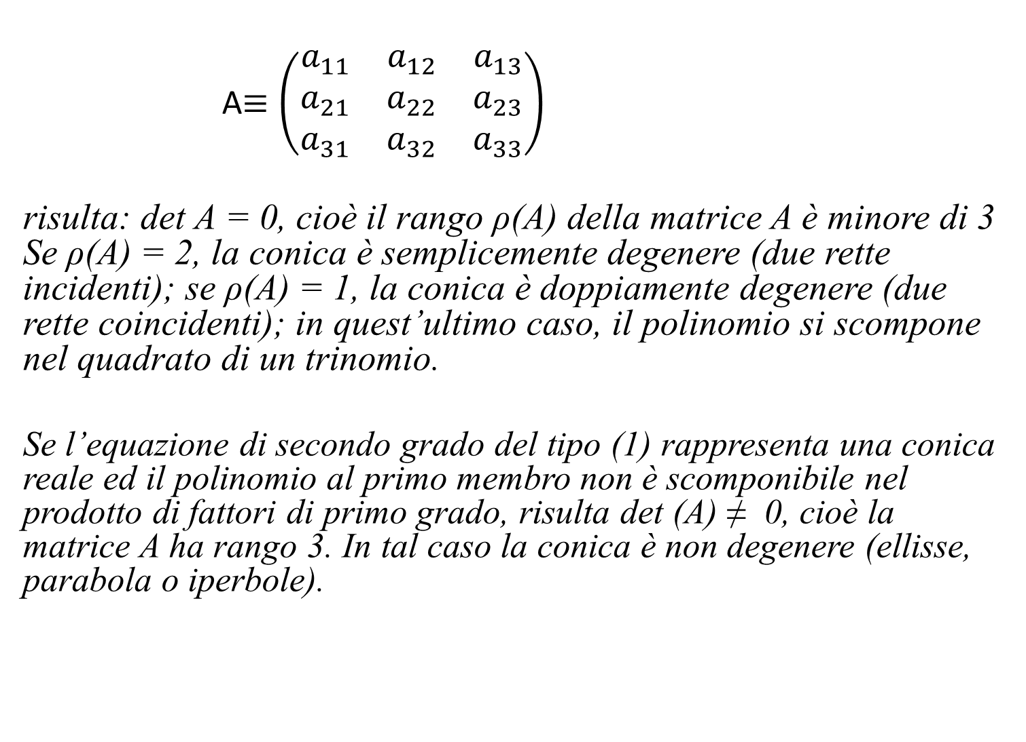
A$≡\left(\begin{matrix}a_{11} & a_{12} & a_{13} \\ a_{21} & a_{22} & a_{23} \\ a_{31} & a_{32} & a_{33}\end{matrix}\right)$
risulta: det A = 0, cioè il rango ρ(A) della matrice A è minore di 3 Se ρ(A) = 2, la conica è semplicemente degenere (due rette incidenti); se ρ(A) = 1, la conica è doppiamente degenere (due rette coincidenti); in quest’ultimo caso, il polinomio si scompone nel quadrato di un trinomio.
Se l’equazione di secondo grado del tipo (1) rappresenta una conica reale ed il polinomio al primo membro non è scomponibile nel prodotto di fattori di primo grado, risulta det (A) ≠ 0, cioè la matrice A ha rango 3. In tal caso la conica è non degenere (ellisse, parabola o iperbole).

Slide 21
Classificazione delle coniche
Le intersezioni di una conica con una retta si ricavano dalla risoluzione di un sistema a due incognite formato da un’equazione di secondo grado e da un’equazione di primo grado, per cui si ottengono due soluzioni che possono essere reali e distinte, reali e coincidenti, complesse coniugate.
Diciamo dunque che una retta interseca una conica in due punti.
Se la conica è un’ellisse, la retta può essere esterna (due intersezioni immaginarie), tangente (due intersezioni reali e coincidenti), secante (due intersezioni reali e distinte). Ciò si verifica qualunque sia la direzione della retta.

Slide 22
Se la conica è una parabola si hanno sempre due intersezioni per ogni direzione diversa dalla direzione dell’asse della parabola; infatti, una retta parallela all’asse della parabola interseca la parabola in un solo punto reale, mentre la seconda soluzione è all’infinito; diciamo in tal caso che la parabola ha un punto di intersezione con la retta impropria.

Slide 23
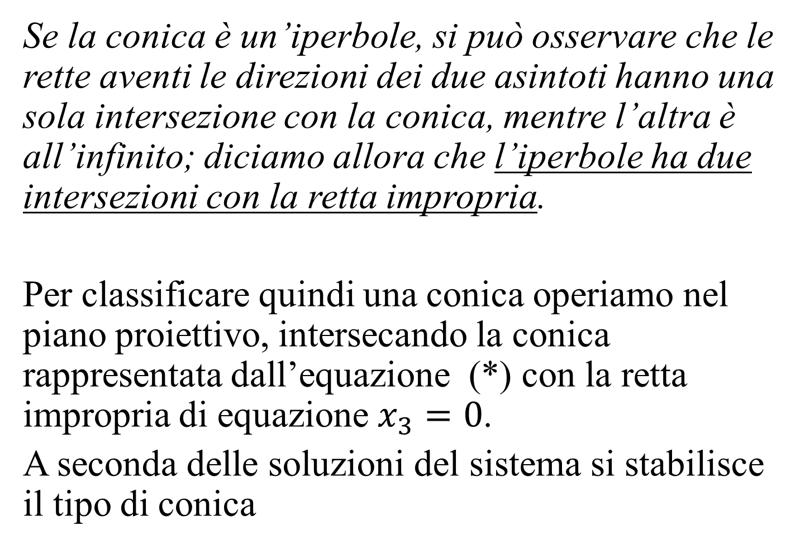
Se la conica è un’iperbole, si può osservare che le rette aventi le direzioni dei due asintoti hanno una sola intersezione con la conica, mentre l’altra è all’infinito; diciamo allora che l’iperbole ha due intersezioni con la retta impropria.
Per classificare quindi una conica operiamo nel piano proiettivo, intersecando la conica rappresentata dall’equazione (*) con la retta impropria di equazione $x_{3}=0$.
A seconda delle soluzioni del sistema si stabilisce il tipo di conica

Slide 24
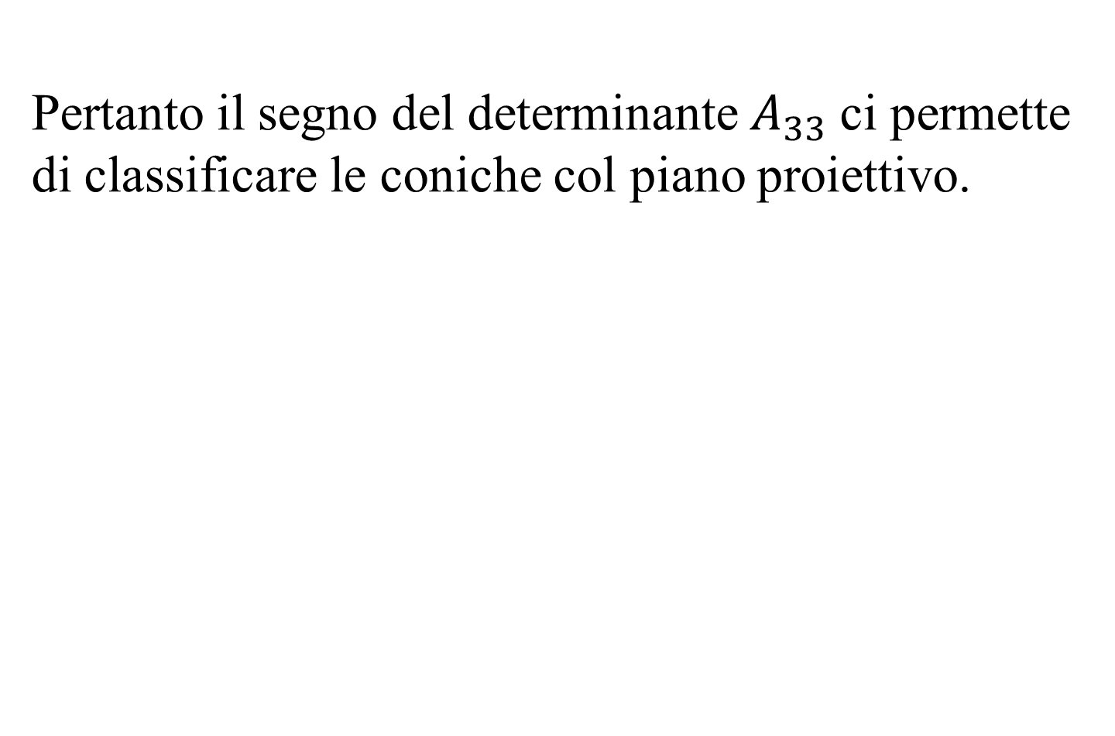
Pertanto il segno del determinante $A_{33}$ci permette di classificare le coniche col piano proiettivo.

Slide 25
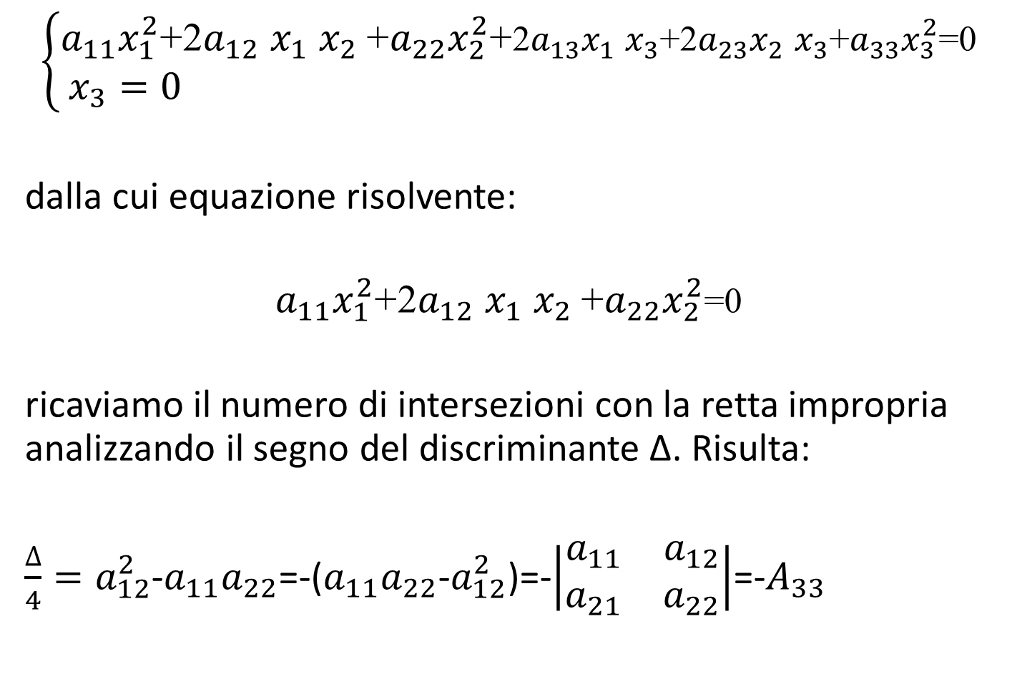
$$\left\{\begin{aligned}a_{11}x_{1}^{2}\text{+2}a_{12} x_{1} x_{2} \text{+}a_{22}x_{2}^{2}\text{+}\text{2}a_{13}x_{1} x_{3}\text{+2}a_{23}x_{2} x_{3}\text{+}a_{33}x_{3}^{2}\text{=0 } \\ x_{3}=0 \end{aligned}\right.$$
dalla cui equazione risolvente:
$$a_{11}x_{1}^{2}\text{+2}a_{12} x_{1} x_{2} \text{+}a_{22}x_{2}^{2}\text{=0 }$$
ricaviamo il numero di intersezioni con la retta impropria analizzando il segno del discriminante Δ. Risulta:
$\frac{∆}{4}=a_{12}^{2}$-$a_{11}a_{22}$=-($a_{11}a_{22}$-$a_{12}^{2}$)=-$\left|\begin{matrix}a_{11} & a_{12} \\ a_{21} & a_{22}\end{matrix}\right|$=-$A_{33}$

Slide 26
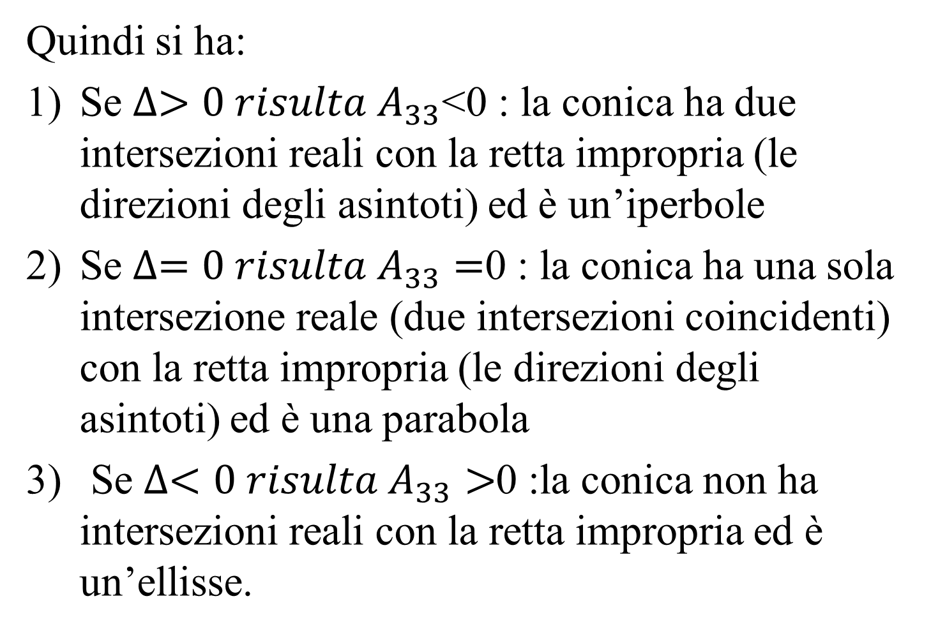
Quindi si ha:
Se $∆>0 risulta A_{33}$<0 : la conica ha due intersezioni reali con la retta impropria (le direzioni degli asintoti) ed è un’iperbole
Se $∆=0 risulta A_{33}=$0 : la conica ha una sola intersezione reale (due intersezioni coincidenti) con la retta impropria (le direzioni degli asintoti) ed è una parabola
Se $∆<0 risulta A_{33}>$0 :la conica non ha intersezioni reali con la retta impropria ed è un’ellisse.

